Slide 1


Ajouter et Déposer ses rapports avec openkm
UTILISATEUR : SFD

Slide 2

Ordre du jour
  OpenKM, c’est quoi?
  Comment envoyer notre rapport à l’ARSM en 02 étapes ?
  Que faire si notre rapport a été refusé ?
  Comment avoir des nouvelles de notre rapport envoyé pour validation ?
  Remarques
  Comment la plateforme fonctionne ?
  Simulation

Slide 3
OpenKM, c’est quoi?
OpenKM
SFD
SFD
ARSM
SFD
Logiciel informatique de collecte et de gestion des documents
Automatisé
Rapidité
Fiabilité
Impartialité
Traçabilité
Notes:
SICS (Solution Informatique Centralisée de Suivi des Systèmes Financiers Décentralisés)

Slide 4
Comment ENVOYER NOTRE RAPPORT A L’ARSM en 02 étapes ?
Etape 1: Ajout de rapport
ETAPE 2: dépôt de rapport

Slide 5
Comment ENVOYER NOTRE RAPPORT A L’ARSM en 02 étapes ?
Etape 1: Ajout de rapport
Se trouver sur le « Bureau »,
Sélectionner un dossier parent,
Cliquer sur « Fichier » sur le menu puis choisir « Ajouter un document » /
Faire un clic droit sur le dossier parent et choisir « Ajouter un document » /
Cliquer sur l’icône « » de la barre des outils.

Slide 6
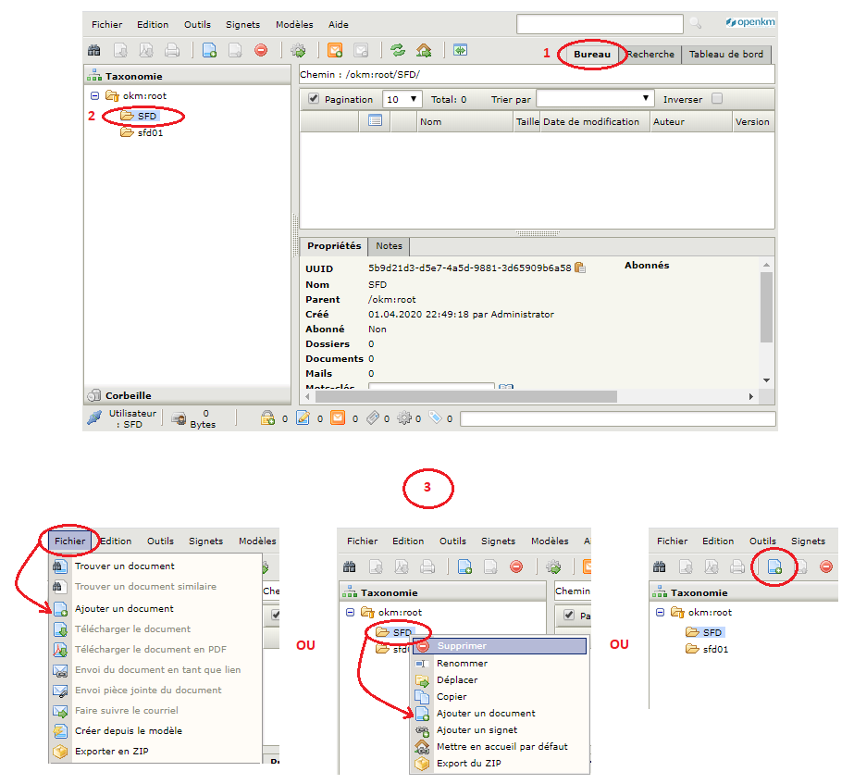

Slide 7
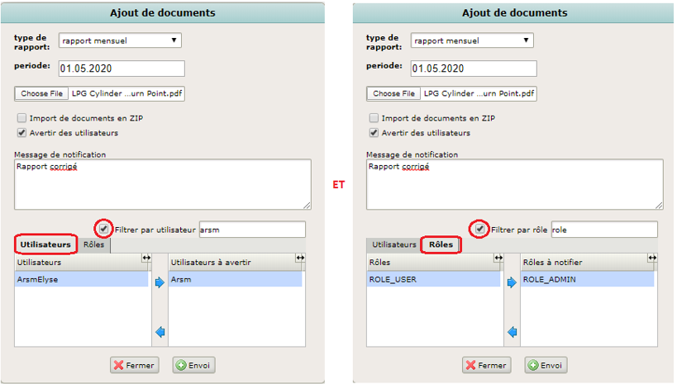
Comment ENVOYER NOTRE RAPPORT A L’ARSM en 02 étapes ?
Une fenêtre va automatiquement s’ouvrir: (option 1: filtre cochée)

Slide 8
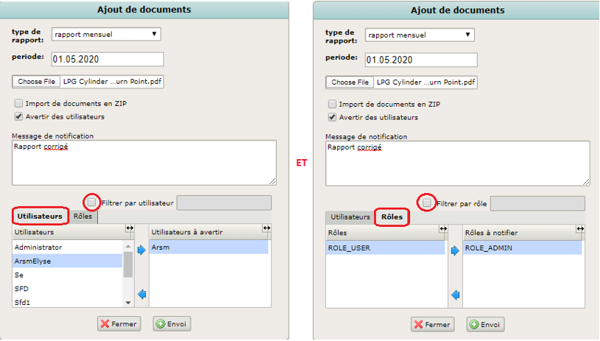
Comment ENVOYER NOTRE RAPPORT A L’ARSM en 02 étapes ?
Une fenêtre va automatiquement s’ouvrir: (option 2: filtre décochée)

Slide 9
Comment ENVOYER NOTRE RAPPORT A L’ARSM en 02 étapes ?
Sélectionner le type de rapport (mensuel, trimestriel, annuel, autres)
Modifier la période du rapport
Choisir le fichier
A la case « Avertir les utilisateurs » , choisir le ou les responsable(s) ARSM à avertir
Envoyer
Notes:
Rapport mensuel
Ce type de document est utilisé pour spécifier qu’il s’agit d’un rapport mensuel
Rapport trimestriel
Ce type de document est utilisé pour spécifier qu’il s’agit d’un rapport trimestriel
Rapport annuel
Ce type de document est utilisé pour spécifier qu’il s’agit d’un rapport annuel
Autres
L’option « Autres » concerne tout type de document destiné à des échanges entre les SFD et l’ARSM ; et ne concernant pas les rapports ci-dessus.

Slide 10
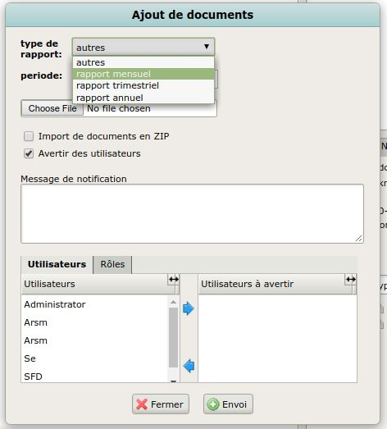
Comment ENVOYER NOTRE RAPPORT A L’ARSM en 02 étapes ?
Les différents types de document pour les SFD

Slide 11
Comment ENVOYER NOTRE RAPPORT A L’ARSM en 02 étapes ?
Etape 2: dépôt de rapport
Se trouver sur le « Bureau »,
Sélectionner le dossier parent,
Sélectionner le document concerné,
Cliquez sur l'icône de démarrage du flux de travail « » /
Sélectionner « Démarrer le flux de travail » dans le Menu puis dans Fichier
Une fenêtre s’affichera automatiquement puis :
Sélectionner « Depot_de_rapport »

Slide 12
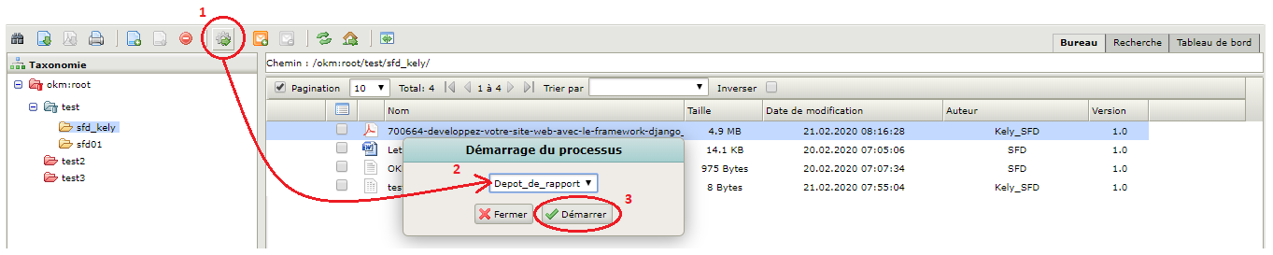
Comment ENVOYER NOTRE RAPPORT A L’ARSM en 02 étapes ?
Cliquer sur « Démarrer »,
Se trouver sur l’affichage du « Tableau de Bord »,
Afficher la fonction « Processus »,

Slide 13
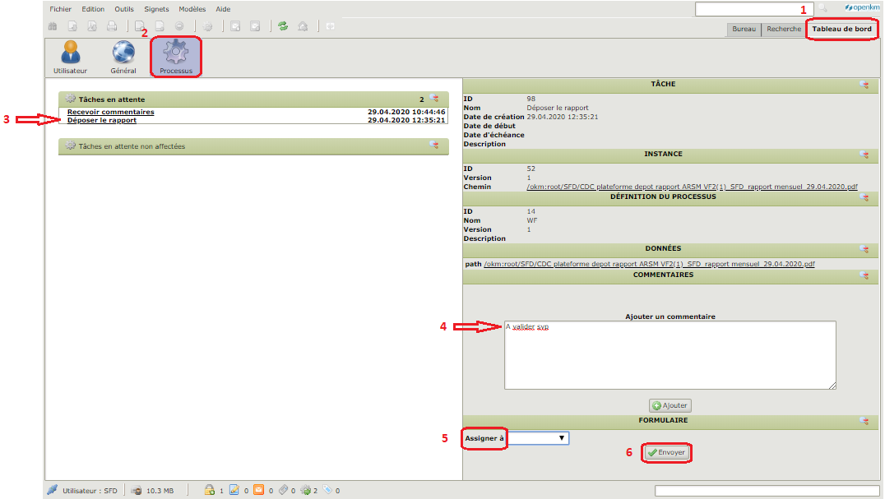
Comment ENVOYER NOTRE RAPPORT A L’ARSM en 02 étapes ?
Sélectionner le document dans « Tâches en attente »,

Slide 14
Comment ENVOYER NOTRE RAPPORT A L’ARSM en 02 étapes ?
Ajouter des commentaires si besoin,
Choisir l’utilisateur ARSM approprié dans la liste déroulante,
Envoyer le document (à l’ARSM)

Slide 15
Que faire si notre rapport a été refusé ?
Etape 1: LECTURE DES COMMENTAIRES ET ARCHIVAGE DU RAPPORT
Etape 2: SOUMISSION D’UN NOUVEAU RAPPORT (AJOUT ET Dépôt: même méthode que précédent)

Slide 16
Que faire si notre rapport a été refusé ?
Etape 1: LECTURE DES COMMENTAIRES ET ARCHIVAGE DU RAPPORT
Entrer dans son Tableau de Bord,
Choisir l’option « Processus »,
Cliquer sur le commentaire à recevoir en attente,
Ajouter un dernier commentaire, s’il y a lieu,

Slide 17
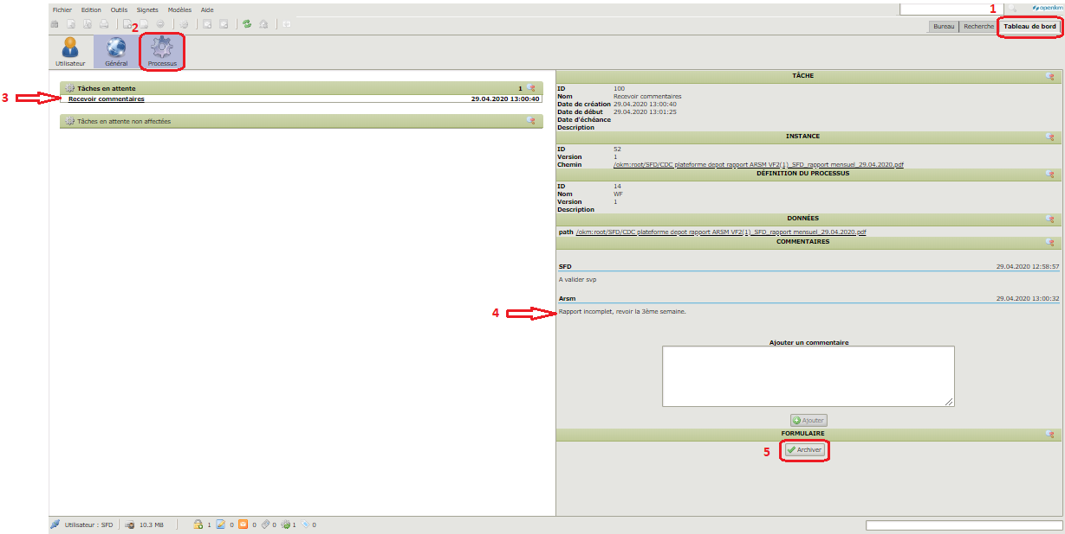
Que faire si notre rapport a été refusé ?
Cliquer sur « Archiver »

Slide 18
Comment avoir des nouvelles de notre rapport envoyé pour validation ?
 NOTIFICATIONS:
Par courriel
Sur la barre d’état de la plateforme
Dans le Tableau de Bord

Slide 19
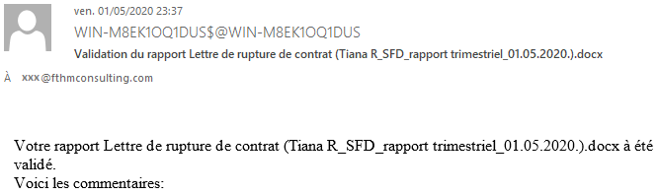
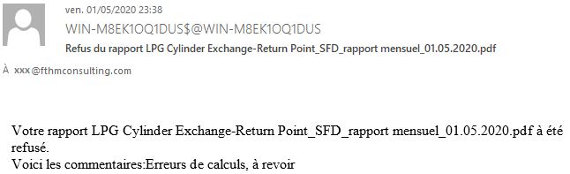
Comment avoir des nouvelles de notre rapport envoyé pour validation ?
Par courriel
Acceptation du rapport
Refus du rapport

Slide 20
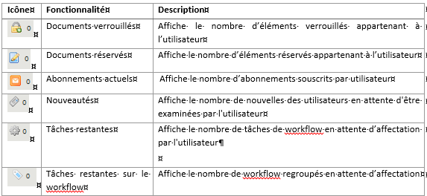
Comment avoir des nouvelles de notre rapport envoyé pour validation ?
Sur la barre d’état de la plateforme

Slide 21
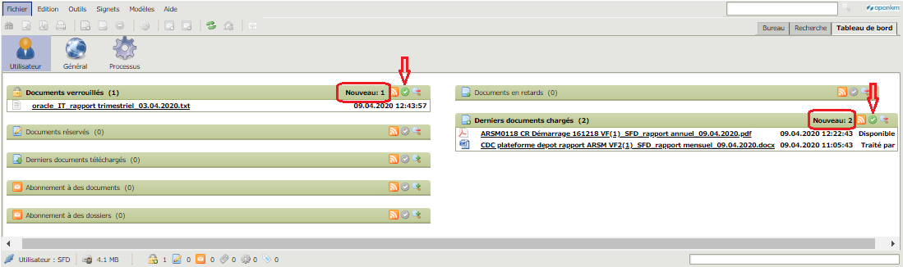
Comment avoir des nouvelles de notre rapport envoyé pour validation ?
Dans le Tableau de Bord

Slide 22
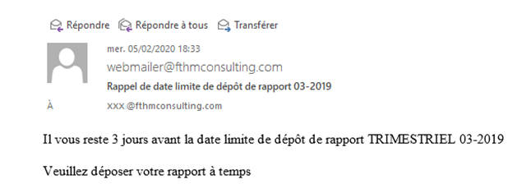
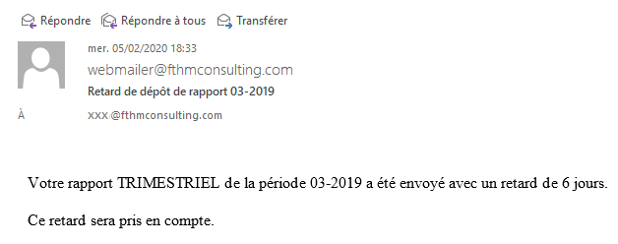
remarques
OpenKM enverra automatiquement des emails de rappel pour le dépôt d’un rapport 3 jours avant le deadline
OpenKM enverra également un email de dépôt tardif d’un rapport, indiquant à l’utilisateur au sein d’un SFD le nombre de jour de retard

Slide 23
remarques
Un utilisateur au sein d’un SFD peut consulter ses rapports en retard dans son tableau de bord.
Le type de rapport, la période et le nombre de jours de retards y sont renseignés
Un utilisateur SFD ne peut ajouter un document que dans le (s) dossier(s) que l’Administrateur lui a assigné(s)
Un rapport ne peut être envoyé à l’ARSM que si son statut est « Disponible »

Slide 24
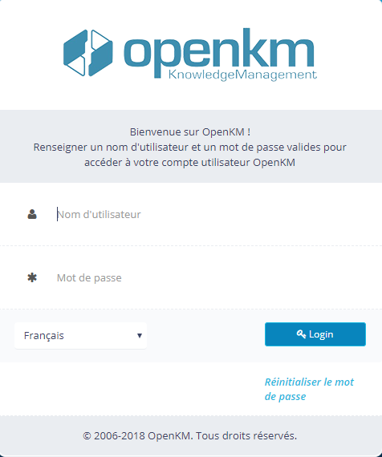
Comment la plateforme fonctionne ?
Authentification

Slide 25
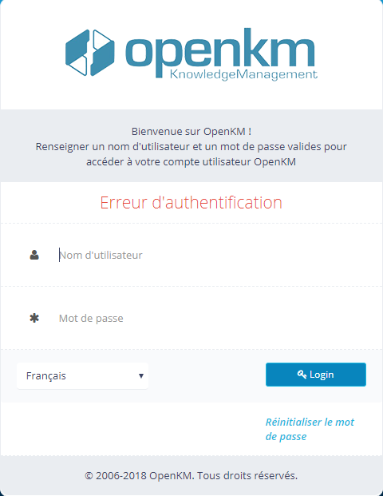
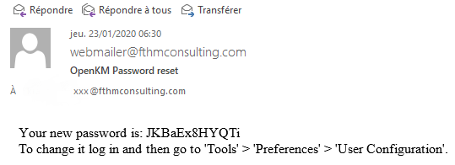
Comment la plateforme fonctionne ?
Si l’utilisateur oublie son mot de passe lors de l’authentification, un clic sur « Réinitialiser le mot de passe » enverra automatiquement un nouveau mot de passe via sa boîte email.

Slide 26
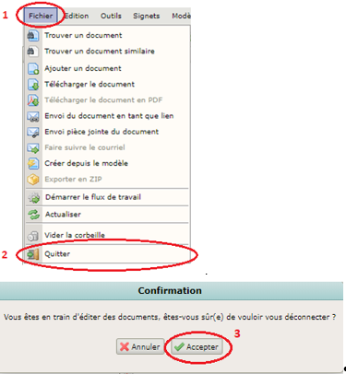
Comment la plateforme fonctionne ?
Déconnexion

Slide 27
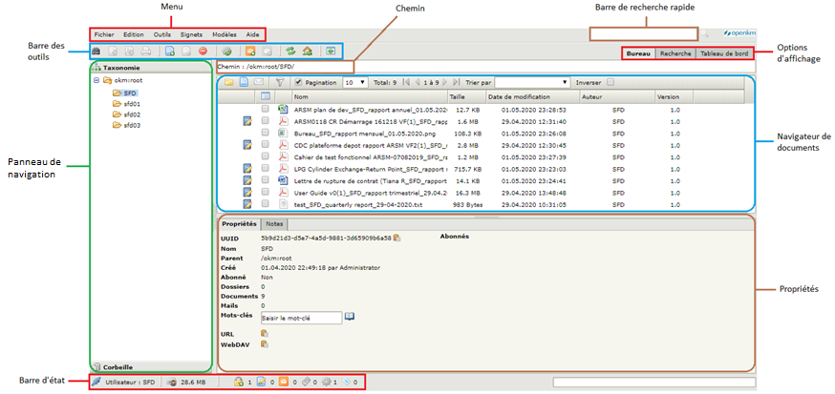
Comment la plateforme fonctionne ?
Page d’accueil du bureau

Slide 28

Comment la plateforme fonctionne ?
Le menu: Affiche les principales fonctionnalités que permettent OpenKM
La barre de recherche rapide: permet à l’utilisateur d’effectuer une recherche rapide par mot-clé
La barre des outils: constituée des fonctions que l’utilisateur utilise le plus fréquemment
Le chemin: Indique l’emplacement et l’arborescence de l’espace de travail / du document sur lequel l’utilisateur est au temps « t »

Slide 29
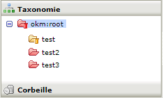
Comment la plateforme fonctionne ?
Le panneau de navigation: espace de travail collaboratif, où plusieurs utilisateurs modifient et partagent les données de l'entreprise

Slide 30
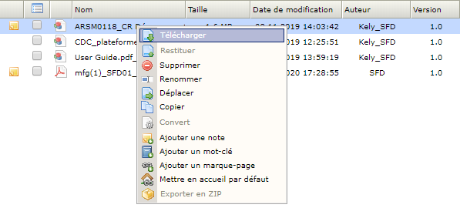
Comment la plateforme fonctionne ?
Le navigateur de documents: Affiche le contenu déterminé dans le panneau de navigation

Slide 31
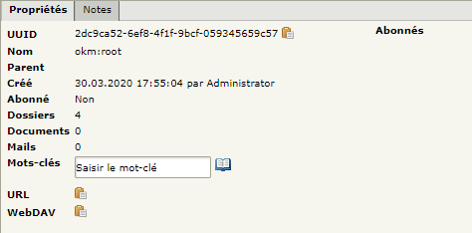
Comment la plateforme fonctionne ?
Les propriétés: Contient les détails de l’élément sélectionné

Slide 32
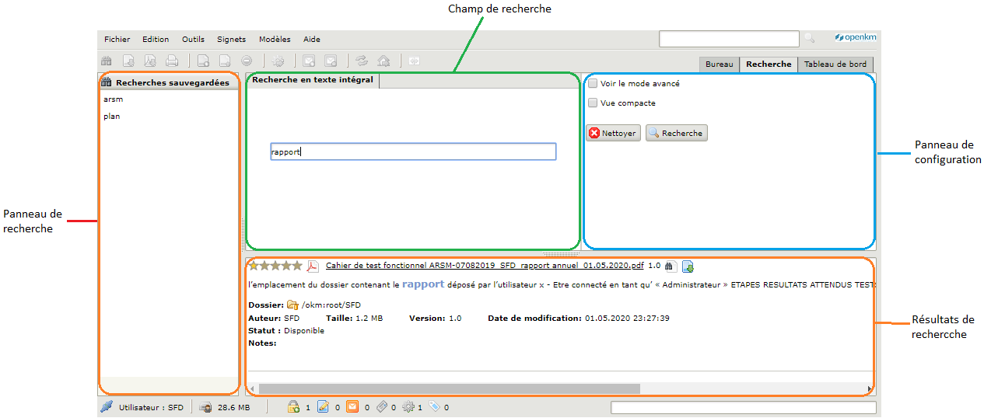
Comment la plateforme fonctionne ?
Moteur de recherche

Slide 33
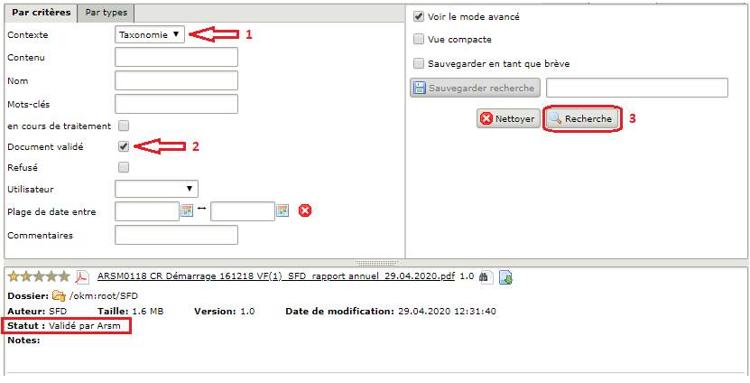
Comment la plateforme fonctionne ?
RECHERCHE AVANCÉE: organise les champs de requête sur des onglets d'arborescence
Recherche avancée
PAR CRITÈRES:

Slide 34
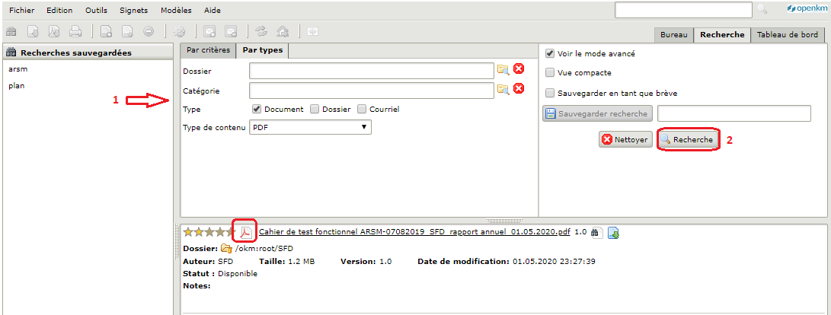
Comment la plateforme fonctionne ?
RECHERCHE AVANCÉE: organise les champs de requête sur des onglets d'arborescence
Recherche avancée
PAR TYPE:

Slide 35
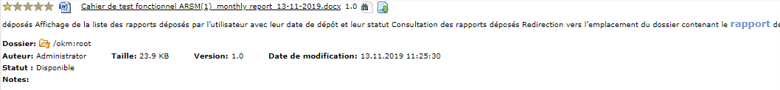
Comment la plateforme fonctionne ?
RÉSULTATS DE RECHERCHE
Résultat PAR DÉFAUT:
Résultat EN MODE COMPACTE:

Slide 36
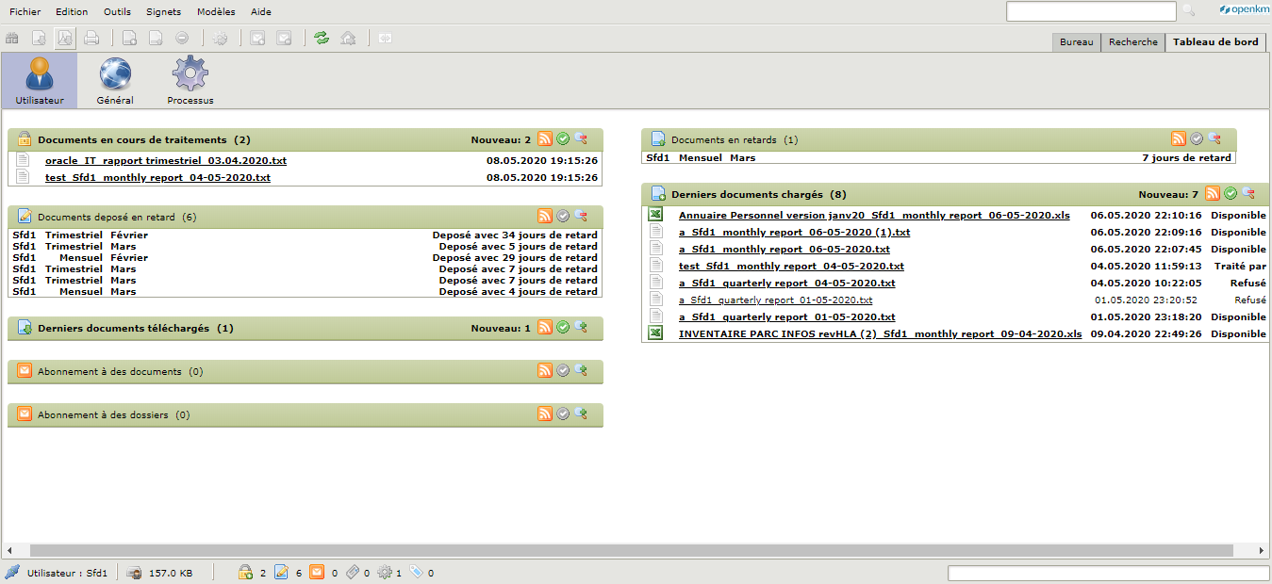
Comment la plateforme fonctionne ?
Tableau de bord : espace personnel

Slide 37
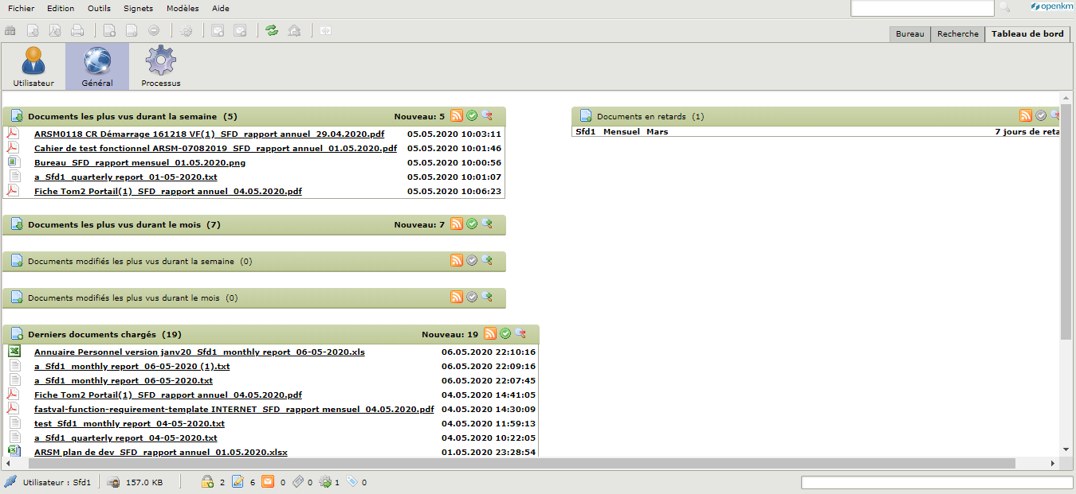
Comment la plateforme fonctionne ?
Tableau de bord : vue générale

Slide 38
Comment la plateforme fonctionne ?
La barre des états: indique le
Le nom de l’utilisateur connecté,
La taille de référentiels d’utilisateur (espace utilisé par l’utilisateur en temps réel), et
Les alertes ou notifications

Slide 39


Slide 40

SIMULATION

Slide 41
Merci

